Slide 1
Geografia
tema 1- demografia

Slide 2
1. La població del planeta
Demografia: nombre d’habitants, dinámica i estructura de la població.
HABITANTS AL PLANETA
La població mundial supera els 7.300 milions de persones.
+80 milions persones/any.
DISTRIBUCIÓ POBLACIÓ AL TERRITORI
Factors físics:
climes temperats
relleus de poca altitud
presencia d’aigua.
Factors històrics: continuitat de l’antiguitat (Egipt, Mesopotàmia...).
Factors socioeconòmics:
sols fèrtils
recursos energètics
afavoriment d’ocupació humana
activitat industrial i serveis

Slide 3
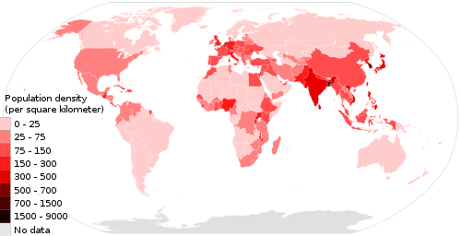
DISTRIBUCIÓ DESIGUAL DE POBLACIÓ AL TERRITORI
Per comparar les poblacions per territori, necessitem una mesura: densitat de població=població relativa.
Quantitat de persones que viuen en un territori:
$$\frac{NOMBRE D^{′}HABITANTS}{SUPERFÍCIE ({km}^{2})}$$
hab./km²
Al planeta trobem:
Molt poblat: +100 hab./km² (Xina, Japó, India...)
Mitjanament poblat: 50/100 hab./km²
Poc poblat: 10/50 hab./km²
Molt poc poblat: -10 hab./km² (fred/boscos/desert, Antàrtida, Amèrica del Sud o Àfrica i Austràlia).

Slide 4
2. L’ESTRUCTURA DE LA POBLACIÓ
L’estructura de la població pot ser demogràfica (edat i sexe), o econòmica.
SEGONS L’EDAT I EL SEXE (demogràfica)
EDAT:
SEXE: homes/dones
SEXE PER EDAT:
Població jove → +homes
Població adulta → equilibri
Població anciana → +dones
ancians
65
adults
Representació gràfica a la pirámide de població
15
joves
0
*per costums, més homes que dones moren
*la naturaleza regula el naiximent perquè treballs més durs pels homes suponen més morts
SEGONS L’ECONOMIA
GRAU D’ACTIVITAT DE LA POBLACIÓ:
POBLACIÓ ACTIVA: població ocupada, a l’atur o buscant faena.
POBLACIÓ INACTIVA: menors 16 anys, estudiants, jubilats, discapacitats per treballar.
SECTORS ECONÒMICS: (població activa)
SECTOR PRIMARI: obtindre productes directament de la natura (agricultura, ramaderia, pesca, explotació forestal).
SECTOR SECUNDARI: transformación de productes (mineria, producció d’energia, indústria, construcció).
SECTOR TERCIARI / DELS SERVEIS: proporció servei persones (educació, sanitat, comerç...).
SECTOR QUATERNARI: faenes amb una especialització, principalment ciència (informàtica, laboratoris...).

Slide 5
REPRESENTACIÓ GRÀFICA DE LA POBLACIÓ → PIRÀMIDE DE POBLACIÓ
Edats (5-5)
Lloc i any
Separació sexes
Representació amb barres de distints colors
Divisió
d’edats
Valors absoluts o %

Slide 6
3. Tipus de piràmides
Les piràmides de població representen, per edat i sexe, la quantitat d’habitants (valor absolut o %) i la seua evolució:
Forma triangular o para-sol: població expansiva.
Forma d’ogiva o de campana: població estable.
Forma d’urna o de bulb: població regressiva.
*piràmide ideal
A. PIRÀMIDE TRIANGULAR O PARA-SOL
Correspon a una població jove:
Molta natalitat 
Molta mortalitat i mortalitat infantil 
Molt poca esperança de vida 
És conseqüència de deficients condicions:
alimentàries
higièniques
sanitàries
Països poc desenvolupats d’Àfrica i Àsia: El Cong, Tailandia, Nigeria...

Slide 7
B. PIRÀMIDE D’OGIVA O DE CAMPANA
Correspon a una població adulta:
Control de la natalitat 
Control de la mortalitat 
Control de l’esperança de vida 
És conseqüència de decents condicions:
alimentàries
higièniques
sanitàries
Països en desenvolupament d’Amèrica Central i Sud i d’Àsia: Argentina, Uruguay, Brasil...
C. PIRÀMIDE D’URNA O DE BULB
Correspon a una població envellida:
Poca natalitat 
Poca mortalitat 
Molta esperança de vida 
És conseqüència de òptimes condicions:
alimentàries
higièniques
sanitàries
Països econòmicament rics d’Amèrica del Nord i d’Europa Occidental, a més de Japó (Àsia) i Australia (Oceania): Espanya, Estats Units...

Slide 8
4. DINÀMIQUES DE LA POBLACIÓ MUNDIAL
Dinàmica de població → nombre habitants en un lloc augmenta o disminueix.
COM S’ESTUIDA LA DINÀMICA DE LA POBLACIÓ?
El nombre d’habitants que viuen en un lloc depén:
Moviment natural/vegetatiu: natalitat i mortalitat.
Moviment migratori: desplaçaments de la població (immigració i emigració).
MOVIMENT NATURAL / VEGETATIU
LA NATALITAT
LA MORTALITAT
nascuts en un territori en relació a la població
morts en un territori en relació a la població
TAXA DE NATALITAT
TAXA DE MORTALITAT
$$\frac{Nº naixements}{Població total}x1000 (‰)$$
$$\frac{Nº morts}{Població total}x1000 (‰)$$
TAXA DE FECUNDITAT
TAXA DE MORTALITAT INFANTIL
$$\frac{Nº naixements}{Nº dones 15−49 anys}x1000 (‰)$$
$$\frac{Nº morts −1any}{Nº naixements}x1000 (‰)$$
Nº MITJÀ DE FILLS/DONA
ESPERANÇA DE VIDA
$2^{′}1$ fills/dona per rellevar la generació
Edat mitjana que s’espera que visca una persona

Slide 9
MOVIMENT MIGRATORI
SALDO MIGRATORI:
$$Inmigrants −emigrants$$
CREIXIMENT DE LA POBLACIÓ
NATURAL / VEGETATIU
Diferència entre natalitat i mortalitat
TAXA DE CREIXIMENT NATURAL:
$$Taxa de natalitat −taxa de mortalitat (\%)$$
 | + | 0 | -
població | augmenta | igual | disminueix
CREIXIMENT REIAL
Diferència entre els nous habitants i els que ja no ho son.
TAXA DE CREIXIMENT REIAL:
$$Taxa creiximent natural+Saldo migratori$$
 | + | 0 | -
població | augmenta | igual | disminueix

Slide 10
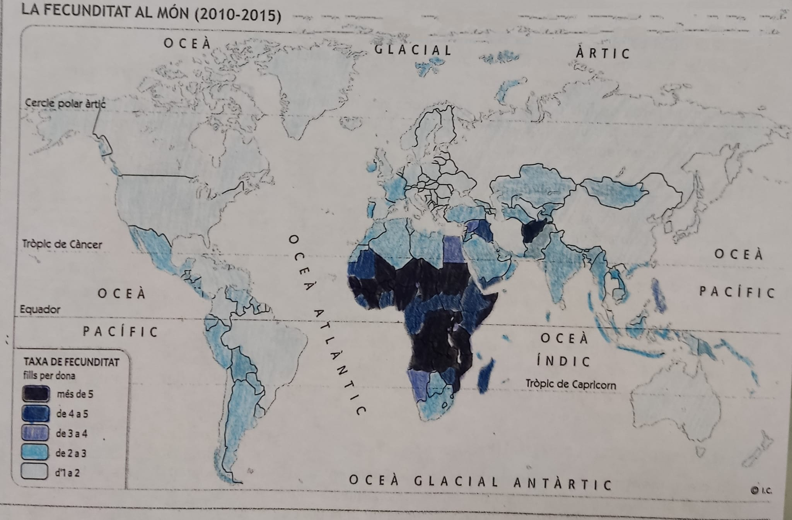

Slide 11
5. DINÀMIQUES DE LA POBLACIÓ ESPANYOLA
LA NATALITAT
A Espanya hi ha una baixa natalitat (339.206 naixements/any).
La taxa de fecunditat és baixa i no es compleix el relleu generacional de 2,1 fills/dona (1,18 a Espanya).
Naixen més dones que homes / any.
PER QUÈ?
Raons econòmiques.
No es necessiten fills per a treballar / no volen fills.
L’edat mitjana que les dones tenen el primer fill és als 31/32 anys.
-moren més per costums (beure, fumar...).
LA MORTALITAT
A Espanya hi ha una baixa mortalitat (taxa de 10,38$‰$).
Alta esperança de vida, vivint +80 anys.
Moren més homes que dones / any.
PER QUÈ?
Bones condicions higièniques, sanitàries, alimentàries.
DISMINUCIÓ POBLACIÓ ESPANYOLA
La població espanyola disminueix perquè el saldo migratori és negatiu (marxen més persones de les que arriben).

Slide 12
VOCABULARI
Demografia: nombre d’habitants, dinàmica i estructura de la població.
Densitat de població: expressa la quantitat d’habitants que hi ha en un territori (població/superfície (km²)). Serveix per comparar la població d’uns territoris i uns altres de distint tamany.
Dinàmica de població: fa referència als canvis de la població: si augmenta, si disminueix...
Natalitat: representa els naixements relatius a la població (nº naixements/població).
Mortalitat: representa les morts relatives a la població (nº defuncions/població).
Fecunditat: representa els naixements relatius a les dones (nºnaixements/dones 15-49 anys).
Esperança de vida: edat mitjana que es prevé per a viure.
Mortalitat infantil: representa les morts d’infants relatius als naixements (nº defuncions -1any/nº naixements).
Nº mitjà de fills per dona: Mitjana de fills que ha de tindre cada dona per rellevar la generació (~2’1).
Moviment natural/vegetatiu: canvis en la població relacionats amb la natalitat/mortalitat d’un territori.
Moviment migratori: canvis en la població relacionats amb les migracions (immigrants/emigrants) d’un territori.
Creixement natural/vegetatiu: diferència entre la natalitat i la mortalitat d’un territori.
Saldo migratori: diferència entre els immigrants i emigrants d’un territori.
Creixement reial: creixement total de la població en un territori, que inclou el creiximent natural/vegetatiu (naixements i morts), i el saldo migratori (immigrants i emigrants).

Slide 13
OPERACIONS
TAXA DE NATALITAT
TAXA DE MORTALITAT
$$\frac{Nº naixements}{Població total}x1000 (‰)$$
$$\frac{Nº morts}{Població total}x1000 (‰)$$
TAXA DE FECUNDITAT
TAXA DE MORTALITAT INFANTIL
$$\frac{Nº naixements}{Nº dones 15−49 anys}x1000 (‰)$$
$$\frac{Nº morts −1any}{Nº naixements}x1000 (‰)$$
DENSITAT POBLACIÓ
$$\frac{NOMBRE D^{′}HABITANTS}{SUPERFÍCIE ({km}^{2})}$$
SALDO MIGRATORI:
$$Inmigrants −emigrants$$
TAXA DE CREIXIMENT NATURAL:
$$Taxa de natalitat −taxa de mortalitat (\%)$$
TAXA DE CREIXIMENT REIAL:
$$Taxa creiximent natural+Saldo migratori$$

